Slide 1

Daňový systém ČR
jaro 2019

Slide 2
Daňový systém ČR
Úvod do problematiky daní
Nástroje hospodářské politiky státu
Úvod do zdanění
Funkce a klasifikace daní
Daňové principy
Daňová kvóta
Lafferova křivka
Lorenzova křivka
Dopady zdanění

Slide 3
Daňový systém ČR
Rozpočtová politika
cíl eliminovat negativa tržních selhání (mikroekonomických a mimoekonomických)
zahrnuje soubor nástrojů, kterými se zabezpečuje finanční stránka hospodaření státu, kdy státní rozpočet soustřeďuje finanční zdroje na financování produkce veřejných statků, na tlumení negativních externalit, na sociálně motivovanou redistribuci důchodů
v rámci rozpočtové politiky vláda preferuje alokační a redistribuční funkci
Rozpočtovou politikou rozumíme činnosti, které se odehrávají v rámci veřejné rozpočtové soustavy. Je realizována státem a jeho orgány. Je nástrojem hospodářské politiky v rukou vlády.
Úkoly:
  zajistit dostatek finančních zdrojů k financování veřejných výdajů
  rozhodovat o prioritách, tj. na co mají být tyto prostředky použity
Závěr: Čím více úkolů stát zajišťuje, tím více zdrojů potřebuje a tím je složitější rozpočtová soustava i rozpočtová politika. Souvisí s veřejnou volbou.

Slide 4
Daňový systém ČR
Fiskální politika
cílově orientována na eliminaci negativ makroekonomických tržních selhání
v rámci fiskální politiky vláda preferuje stabilizační funkci a očekává příznivý vliv veřejných financí na makroekonomické agregáty (produkt a zaměstnanost) a dosažení celkové makroekonomické rovnováhy.
Fiskální politika se zabývá utvářením jak příjmové stránky rozpočtu (daně, cla sociální pojištění), tak výdajovou stránkou.
Cíle fiskální politiky:
  udržovat ekonomický růst a vysokou zaměstnanost;
  napomáhat zachování cenové stability,
  utlumit výkyvy hospodářského cyklu

Slide 5
Daňový systém ČR
Rozpočtová vs. Fiskální politika
Mezi rozpočtovou a fiskální politikou existují vzájemné vazby a příčinné souvislosti (kauzativum nexus).
Na jedné straně opatření vlády realizovaná na příjmové či výdajové straně rozpočtu s typicky makroekonomickým záměrem mohou mít i mikroekonomické účinky, tj. diferencovaný dopad na důchodovou situaci domácností a firem.
Na druhé straně opatření s jednoznačně mikroekonomickým rozpočtovým záměrem může mít makroekonomické důsledky (v podobě ovlivnění agregátní poptávky).

Slide 6
Daňový systém ČR
Daňová politika
Daňová politika je cílově zaměřena na využívání souboru daňových instrumentů k ovlivňování ekonomických a sociálních procesů ve společnosti.
Věcně logickým projevem daňové politiky je úroveň fungování daňového systému.
V souvislosti s daňovou politikou se často pojednává o daňových kvótách, o daňových reformách a o faktorech ovlivňujících úroveň fungování daňového systému.

Slide 7
Daňový systém ČR
Úvod do zdanění
S vývojem státu a společnosti se postupně rozšiřovaly i jeho základní úlohy (funkce), mezi které zařazujeme zejména obranu, zdravotnictví, školství, sociální oblast.
Pro plnění těchto základních úkolů musí stát nezbytně získat finanční prostředky a jejich zdrojem jsou právě daně.
Zdroje vytvořené z daní a plynoucí v různé formě zpět ve formě veřejných statků jsou jistě potřebnou i pozitivní skutečností. Současně ale, ve stejné době, kdy byly a jsou tvořeny, dávají impuls k diskusi a řešení otázek spojených s jejich velikostí a otázky spojené se spravedlností v přístupu ke všem, kteří mají daň platit.
Na druhé straně vyvolává trvalou diskusi užití získaných zdrojů, a to z hlediska jejich členění na část určenou pro tvorbu a osobní spotřebu veřejných statků a část užitou pro jiné účely.

Slide 8
Daňový systém ČR
Úvod do zdanění
Legislativní normy České republiky pojem daň specifikují poprvé od 1.1.2011 v novém Daňovém řádu, a to následovně:
Daní se rozumí peněžité plnění, které zákon označuje jako daň, clo nebo poplatek, peněžité plnění v rámci dělené správy. Daň zahrnuje rovněž daňový odpočet, daňovou ztrátu nebo jiný způsob zdanění a příslušenství daně (tj. úroky, penále, pokuty a náklady řízení).

Slide 9
Daňový systém ČR
Úvod do zdanění
D A Ň je:
povinná, zákonem stanovená platba,
neúčelová platba,
neekvivalentní platba,
pravidelně (popř. i nepravidelně) se opakující platba,
nenávratná platba,
ve prospěch veřejného rozpočtu.
Neúčelovostí platby rozumíme tu skutečnost, že vybraná daň není určena ke zcela konkrétnímu využití, ale je součástí celkových příjmů veřejných rozpočtů.
Neekvivalentnost znamená, že poplatník daně nemá garantovánu konkrét-ní protihodnotu, která by odpovídala výši jeho daňové povinnosti.
Pokud je platba daňového charakteru uložena jednorázově, nazývá se dávkou.

Slide 10
Daňový systém ČR
Funkce daní 1/2
Jednotlivé funkce daní jsou odvozeny od funkcí veřejných financí, neboť právě daňové příjmy tvoří jejich nejpodstatnější část a daně tedy plní totožné základní funkce:
funkce fiskální
cílem daní je vytvořit dostatečný objem zdrojů pro úhradu veřejných výdajů. Tato funkce je funkcí nejstarší a je velmi úzce spjata s funkcí následující.
funkce alokační
pro produkci veřejných statků, které jsou poskytovány buď zcela zdarma nebo za ceny nižší, než jsou vynaložené náklady na jejich produkci. Vloží se tedy prostředky (formou daňových úlev) tam, kam jich trh vkládá málo (př. školství) nebo naopak se odejmou z oblastí, kde jich je buď mnoho či je nutné některé činnosti potlačit (př. zdanění ekologické).
funkce (re)distribuční
funkce stabilizační

Slide 11
Daňový systém ČR
Funkce daní 2/2
Jednotlivé funkce daní jsou odvozeny od funkcí veřejných financí, neboť právě daňové příjmy tvoří jejich nejpodstatnější část a daně tedy plní totožné základní funkce:
funkce fiskální
funkce alokační
funkce (re)distribuční
bez vlivu státu by působení ekonomiky vedlo ke vzniku velmi výrazných rozdílů v dělení bohatství a celková úroveň by byla velmi nízká. Proto stát (vláda) prostřednictvím daní odebírá část vytvářených důchodů jejich vlastníkům a pomocí plateb různého druhu (transferů) vyrovnává tyto rozdíly.
Způsob rozdělování a určení místa použití vytvořených zdrojů je pravděpodobně nejsložitější a politicky (veřejně) nejcitlivější záležitostí.
funkce stabilizační
zdroje získané prostřednictvím daní mohou být použity pro řešení rozdílů, nestability v tržním mechanizmu. Užití zdrojů v ekonomice z úrovně státu pak lze označit za makroekonomický nástroj, kterým jsou tedy i daně.

Slide 12
Daňový systém ČR
Klasifikace daní
Pro potřebu hodnocení daní, jejich významu a dopadu do činnosti těch, kteří daně platí (i těch, kteří řeší jejich užití), je vhodné daně roztřídit podle základních kritérií.
Velmi zjednodušeně tedy za základní kritéria členění použijeme odpovědi na otázku KDO, CO, JAK a KOMU platí.
Třídění podle:
dopadu
objektu
veličiny
adresnosti
druhu sazby
daňového určení
institucionální
klasifikace OECD
metodiky ESA

Slide 13
Daňový systém ČR
Klasifikace daní
Třídění podle dopadu
Z hlediska směru dopadu daňového břemene rozlišujeme daně :
    přímé
    platí poplatník na úkor svého důchodu a předpokládá se, že je nemůže přenést na jiný subjekt. Jedná se o daně z důchodů a daně majetkové, příp. o daně z hlavy;
    nepřímé
    subjekt, který daň odvádí (tzv. plátce) je neplatí z vlastního důchodu, ale přenáší je na jiný subjekt.

Slide 14
Daňový systém ČR
Klasifikace daní
Třídění podle objektu
Z pohledu zdaňovaného objektu rozlišujeme
    přímé daně:
    důchodového typu (DPFO/DPPO)
    zdaňují proměnlivý základ daně (příjem, výnos, zisk, úrok, dividendy) v čase. Daňové břemeno přímo dopadá na poplatníka a nelze jej přenést na jiný subjekt. Jsou adresné a respektují majetkovou a důchodovou situaci poplatníka. V tržní ekonomice mají do určité míry význam jako vestavěné stabilizátory.
    majetkového typu
    zdaňují majetek, který je ve vlastnictví; v držbě (provozu); v převodu (přechodu) vlastnických práv z jednoho subjektu na jiný subjekt z důvodu (dědění; darování; převodu - prodeje, resp. nabytí - nákupu).
    nepřímé daně:
    ze spotřeby

Slide 15
Daňový systém ČR
Klasifikace daní
Třídění podle objektu
Z pohledu zdaňovaného objektu rozlišujeme
    přímé daně:
    důchodového typu
    majetkového typu
    nepřímé daně:
    ze spotřeby
jsou daně postihující objekt daně nepřímo, neboť se vybírají jako část ceny výrobku či služby (převodu, pronájmu) při jeho výrobě nebo prodeji či při jejím poskytnutí, přičemž daňové břemeno nedopadá na plátce daně, ale na kupujícího (spotřebitele).
Dochází zde k tzv. přesunu daňového břemene. Tyto daně nerespektují důchodovou ani majetkovou situaci osoby, neboť jsou vyměřeny ve stejné výši pro osoby s vysokými i nízkými příjmy či bohatstvím.

Slide 16
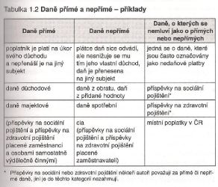
Daňový systém ČR
Klasifikace daní

Slide 17
Daňový systém ČR
Klasifikace daní
Třídění podle veličiny
Podle charakteru veličiny, z níž se daň platí, rozlišujeme daně:
    Kapitálové daně
daně uložené na stavovou veličinu vyjadřující množství, zásobu, stav. Stavová veličina nebo-li zásoba kapitálu se zjišťuje k určitému okamžiku, resp. dni.
Např. se může jednat o množství zboží na skladě, stav nemovitého majetku aj. (daně z majetku).
    Běžné daně
daně uložené na tokovou veličinu.
Ta se zjišťuje za časový úsek (př. rok, měsíc).
Tokovou veličinou je produkt, důchod, přidané hodnota, spotřeba.

Slide 18
Daňový systém ČR
Klasifikace daní
Třídění podle adresnosti
Podle vztahu k platební schopnosti poplatníka rozlišujeme :
    Daně osobní
    jsou adresné, respektují důchodovou situaci poplatníka, neboť se vyměřují na základě výše příjmu poplatníka.
    Jsou to důchodové daně placené fyzickými osobami (DPFO).
    Daně in rem
    se platí bez ohledu na platební kapacitu poplatníka.
    Jejich výše není závislá na příjmech poplatníka, poplatník je odvádí z titulu vlastnictví či jeho nového nabytí, nákupu zboží a služeb.
    Patří sem daně spotřební, z přidané hodnoty, majetkové daně, daň z příjmů právnických osob, ekologické daně.

Slide 19
Daňový systém ČR
Klasifikace daní
Třídění podle druhu sazby
Podle vztahu mezi velikostí daně a velikostí daňového základu rozlišujeme daně:
    stanovené bez vztahu k daňovému základu
daně paušální a z hlavy
    specifické
podle množství jednotek daňového základu nebo množství jednotek užitečné vlastnosti v daňovém základu, např. počet litrů čistého alkoholu
    ad valorem (= „k hodnotě“)
se určují podle ceny z daňového základu (DPH, daň důchodová)

Slide 20
Daňový systém ČR
Klasifikace daní
Třídění podle daňového určení
Daňovým určením je nutno rozumět přiřazení daňových pravomocí a daňových výnosů jednotlivým rozpočtovým úrovním v daném státě.
Z hlediska konkrétního rozpočtu, do kterého vybírané daně plynou, pak:
    daně vybírané na úrovni centrální (státní, federální)
    daně vybírané na úrovni regionální
    daně vybírané na úrovni místní (municipální daně)
    daně svěřené (celostátně placené daně, plynoucí do rozpočtů nižších úrovní).
Fiskálním federalismem rozumíme vícestupňové uspořádání rozpočtové soustavy státu a řešení otázek spojených např. s rozdělením fiskálních funkcí, s transfery mezi jednotlivými úrovněmi rozpočtů a se stanovením daňového určení.
V České republice řeší záležitosti daňového určení zákon o rozpočtovém určení daní.

Slide 21
Daňový systém ČR
Daňové principy (zásady)
Vývoj daňové teorie je, tak jak vše, ovlivněn běžnou hospodářskou činností, s níž souvisí potřeby řešit nově vznikající problémy.
Daňová teorie se v současné době zabývá zejména stanovením výše potřeb společnosti a způsobem jejich pokrytí, řešením otázek spojených s velikostí daňového břemene a jeho spravedlivého členění mezi jednotlivé daňové subjekty.
Řešení uvedených i řady dalších problémů spojených s pojmem daň je názorově i v praktické podobě skutečně fungujících daňových soustav rozdílné. Přesto lze nalézt některé shodné principy řešení problémů – tedy daňové principy (nebo daňové zásady). Jejich stručná charakteristika je shrnuta a následující části textu.
Daňová spravedlnost (princip platební schopnosti a princip prospěchu)
Daňová efektivnost
Právní úroveň, jednoduchost a srozumitelnost daňových zákonů
Správné ovlivňování chování ekonomických subjektů
Správné působení na makroekonomické agregáty

Slide 22
Daňový systém ČR
Daňové principy (zásady)
Daňová spravedlnost
spočívá v tom, že objem prostředků, kterým každý subjekt přispívá do veřejných rozpočtů, by měl odpovídat jednak jeho možnostem a jednak prospěchu, který pociťuje ze spotřeby služeb poskytovaných státem nebo územními samosprávami. Princip tedy řeší problematiku rozdělení daňového břemene mezi jednotlivé poplatníky.
    principy, resp. přístupy ke zdaňování, a to :
    princip platební schopnosti (zdaňování podle schopnosti daňové úhrady)
    znamená, že každý má přispívat na veřejné výdaje právě tolik, kolik odpovídá jeho možnostem, tj. podle své platební kapacity.
    princip prospěchu (zdaňování podle užitku)
    aby daně platil ten, kdo má užitek z veřejných služeb (např. silniční daň provozovatelé motorových vozidel).

Slide 23
Daňový systém ČR
Daňové principy (zásady)
Daňová efektivnost
především znamená, aby ztráta prostředků vznikající na straně daňového subjektu z titulu výběru daně se co nejvíce přiblížila objemu získaných příjmů veřejných rozpočtů (tj. aby byly co nejnižší zejména administrativní náklady zdanění).
Právní úroveň, jednoduchost a srozumitelnost daňových zákonů
je nezbytným požadavkem pro řádný a účinný výběr daně. Každý daňový subjekt by měl dopředu přesně znát rozsah svých daňových povinností.
Správné ovlivňování chování ekonomických subjektů
znamená především podporu podnikatelských aktivit, preferenci investování před spotřebou, podporu ekonomických aktivit šetrnějších k životnímu prostředí
Správné působení na makroekonomické agregáty
např. HDP, inflace, zaměstnanost, deficit

Slide 24
Daňový systém ČR
Daňová kvóta
daňová kvóta (Tax Quota) patří mezi významné ukazatele uplatňované při mezinárodní komparaci
je poměrovým ukazatelem vyjadřujícím úroveň daňových výnosů ve vztahu k hrubému domácímu produktu (HDP) v běžných cenách (v %)
jednotlivé členské země OECD i EU se významně liší výší daňové kvóty (příčin je celá řada, ekonomická vyspělost státu se na výši daňové kvóty podílí pouze částečně);
mezi země s nadprůměrnou úrovní daňové kvóty patří jak země s vysokou ekonomickou úrovní (měřeno ukazatelem HDP na obyvatele), např. Dánsko, Švédsko, Rakousko, Finsko, Francie, Itálie, Belgie, tak země s nižší ekonomickou úrovní, např. Maďarsko;
nízkou (podprůměrnou) úroveň daňové kvóty pak mají vyspělé země (Austrálie, Japonsko, USA, Korea) i méně vyspělé země (Mexiko, Turecko, Chile, aj.).
od časů, kdy se začaly vybírat daně se daňová kvóta zmnohonásobila. Například za posledních 100 let se zvýšila z několika málo % na až 50 %.
Daňové příjmy veřejných rozpočtů ve vyspělých zemích se pohybují mezi 25 až 50 % HDP .
Ze zemí OECD evropské země vykazují vyšší daňovou zátěž poplatníků než země zámořské. Nejnižší daňovou kvótu pak mají asijské země (pod 30 %).

Slide 25
Daňový systém ČR
Daňová kvóta
Z metodického hlediska je třeba rozlišit, zda se jedná o daňovou kvótu :
Jednoduchá
daňová kvóta:
Složená
daňová kvóta:
Konsolidovaná
daňová kvóta:
Y_{T} _{S}Q_{T} = ▬▬▬ x 100 [%] GDP
Y_{T} + IS + C + D _{K}Q_{T} = ▬▬▬▬▬▬ x 100 [%] GDP
Y_{T} + IS + C + D - S _{C}Q_{T} = ▬▬▬▬▬▬▬ x 100 [%] GDP
kde : Y_{T} je výnos z vybraných daní,
IS je pojistné na sociální zabezpečení,
C jsou poplatky,
D je clo,
S je sociální pojistné zaměstnanců veřejného sektoru,
GDP je hrubý národní produkt.

Slide 26
Daňový systém ČR
Daňová kvóta
Země/rok | 1965 | 1975 | 1985 | 1995 | 2000 | 2007 | 2008 | 2009
Austrálie | 20,5 | 25,2 | 27,6 | 28,0 | 30,3 | 29,5 | 27,1 | 27,0
Belgie | 31,1 | 39,5 | 44,3 | 43,5 | 44,7 | 43,8 | 44,2 | 43,2
Česko | N | N | N | 37,6 | 35,3 | 37,3 | 36,0 | 34,8
Dánsko | 30,0 | 38,4 | 46,1 | 48,8 | 49,4 | 49,0 | 48,2 | 48,2
Finsko | 30,4 | 36,6 | 39,8 | 45,7 | 47,2 | 43,1 | 43,1 | 43,1
Francie | 34,1 | 35,4 | 42,8 | 42,9 | 44,4 | 43,5 | 43,2 | 41,9
Chile | N | N | N | 19,0 | 19,4 | 24,0 | 22,5 | 18,2
Irsko | 24,9 | 28,8 | 34,7 | 32,5 | 31,3 | 30,9 | 28,8 | 27,8
Island | 26,2 | 30,0 | 28,2 | 31,2 | 37,2 | 10,6 | 36,8 | 34,1
Itálie | 25,5 | 25,4 | 33,6 | 40,1 | 42,2 | 43,4 | 43,3 | 43,5
Japonsko | 18,2 | 20,8 | 27,1 | 26,8 | 27,0 | 28,3 | 28,1 | 28,2
Kanada | 25,7 | 32,0 | 32,5 | 35,6 | 35,6 | 33,0 | 32,3 | 31,1
Korea | N | 14,9 | 16,1 | 20,0 | 22,6 | 26,5 | 26,5 | 25,6
Lucembursko | 27,7 | 32,8 | 39,4 | 37,1 | 39,1 | 35,7 | 35,5 | 37,5
Maďarsko | N | N | N | 41,3 | 38,5 | 39,7 | 40,2 | 39,1
Mexiko | N | N | 15,5 | 15,2 | 16,9 | 17,9 | 21,0 | 17,5
Německo | 31,6 | 34,3 | 36,1 | 37,2 | 37,2 | 36,0 | 37,0 | 37,0

Slide 27
Daňový systém ČR
Daňová kvóta
Země/rok | 1965 | 1975 | 1985 | 1995 | 2000 | 2007 | 2008 | 2009
Nizozemí | 32,8 | 40,7 | 42,4 | 41,5 | 39,6 | 38,7 | 39,1 | 39,0
Norsko | 29,6 | 39,2 | 42,6 | 40,9 | 42,6 | 43,8 | 42,6 | 41,0
Nový Zéland | 24,1 | 28,7 | 31,3 | 36,2 | 33,2 | 35,1 | 33,7 | 31,0
Polsko | N | N | N | 36,2 | 32,8 | 34,8 | 34,3 | 34,2
Portugalsko | 15,9 | 19,1 | 24,5 | 30,9 | 32,8 | 35,2 | 35,2 | 35,3
Rakousko | 33,9 | 36,6 | 40,8 | 41,4 | 43,2 | 42,1 | 42,7 | 42,8
Řecko | 17,8 | 19,4 | 25,5 | 28,9 | 34,0 | 32,3 | 32,6 | 29,4
Slovensko | N | N | N | N | 34,1 | 29,4 | 29,3 | 29,3
Španělsko | 14,7 | 18,4 | 27,6 | 32,1 | 34,2 | 37,3 | 33,3 | 30,7
Švédsko | 33,4 | 41,3 | 47,4 | 47,5 | 51,4 | 47,4 | 46,3 | 46,4
Švýcarsko | 17,5 | 23,9 | 25,5 | 27,7 | 30,0 | 28,9 | 29,1 | 30,3
Turecko | 10,6 | 11,9 | 11,5 | 16,8 | 24,2 | 24,1 | 24,2 | 24,6
USA | 24,7 | 25,6 | 25,6 | 27,8 | 29,5 | 27,9 | 26,1 | 24,0
Velká Británie | 30,4 | 34,9 | 37,0 | 34,0 | 36,4 | 36,2 | 35,7 | 34,3
Průměr OECD | 25,5 | 29,4 | 32,5 | 34,4 | 35,5 | 35,4 | 34,8 | 32,9

Slide 28
Daňový systém ČR
Daňová kvóta
Důvody, proč je třeba obezřetně uplatňovat v mezinárodních komparacích i při jiných příležitostech ukazatel daňové kvóty, mohou být následující:
  konstrukce poměrového ukazatele (ve jmenovateli ukazatele daňová kvóta je HDP na obyvatele, jeho tempo růstu nemusí odpovídat tempu růstu výnosu z daní, růst HDP zpravidla povede ke snížení výše daňové kvóty);
  daňový mix, tj. rozdílná struktura výnosu z daní;
  fáze hospodářského cyklu ( výběr daní a úroveň HDP jsou, a to i při konstantních sazbách daně, rozdílné);
  rozdílná úroveň a rozsah daňově uznatelných nákladů (výdajů), která vede k metodickým i věcným diferencím základu daně a daňové povinnosti;
  realizace daňových výhod v oblasti osvobození příjmů, nezdanitelných částí, slev na dani a úlev z titulu investičních pobídek;
  vyvádění části pojistného ze mzdy do soukromých fondů, což snižuje výši daňové kvóty;
  nezdaněné příjmy z titulu tzv. šedé ekonomiky;
  vládní záruky za půjčky;

Slide 29
Daňový systém ČR
Daňová kvóta
Důvody, proč je třeba obezřetně uplatňovat v mezinárodních komparacích i při jiných příležitostech ukazatel daňové kvóty, mohou být následující:
  metodika výpočtu daňových příjmů využívající akruální či inkasní (hotovostní) princip; v případě aktuálního principu, který se uplatňuje ve vyspělých zemích, se k příslušnému roku přiřadí položky účetně související (např. daň z příjmů za rok 2014 patří do roku 2014, i když se platí do 31.3.2015 nebo 30.6.2015; v případě inkasního principu se do daného statistického období započítávají skutečně inkasované daňové příjmy v tomto období;
  daně stanovené ze sociálních dávek; v některých zemích se žádné daně ze sociálních dávek neplatí, v některých zemích se zdaňuje pouze důchod z důchodového pojištění nad určitou hranici (ČR), ve Velké Británii je stanovena daň z důchodového pojištění v závislosti na věku důchodce, řada sociálních dávek je zdaněna v Nizozemí, Dánsku a Švédsku, příjemci sociálních dávek z nich platí daně i v USA, Velké Británii A Irsku, atd.
  Lze konstatovat, že výši daňové kvóty ovlivňují i další faktory, které formují jak daňové systémy a potažmo výši výběru daně a pojistného, tak i úroveň HDP na obyvatele.

Slide 30
Daňový systém ČR
Lafferova křivka
Lafferova křivka zakresluje závislost daňového výnosu na daňové sazbě.
Při nízkých daňových sazbách daňový výnos státu roste s růstem sazby, ale od určitého bodu (Lafferův bod) se rostoucí funkce mění v klesající.
Při příliš vysokých daňových sazbách jsou tedy jedinci odrazováni od práce a úspor, dávají přednost volnému času, spotřebě a také snaze o zdokonalení daňových úniků. Výsledkem je pokles důchodů i daňového výnosu pro stát.
Stát, může stejného daňového výnosu dosáhnout jak při vyšší daňové kvótě, tak při nižší daňové kvótě.

Slide 31
Daňový systém ČR
Lafferova křivka
Lafferova křivka (Arthur Laffer) sleduje závislost daňového výnosu do státního rozpočtu na míře zdanění (daňové sazbě).
Jde o makroekonomické vyjádření teorie strany nabídky. Na teoretickém modelu je ukázáno, že maximální míra zdanění neznamená maximální příjem pro státní rozpočet. Při krajních sazbách
(0 % a 100 %) nebude mít státní rozpočet žádné příjmy.
Obecně platí, že když se daňová sazba zvyšuje, celkové příjmy rostou.
V určitém bodě však dochází k útlumu pracovní aktivity, stagnuje nebo klesá rozpočtový příjem, protože při vysokých daňových sazbách jsou jedinci odrazováni od práce a úspor a dávají přednost volnému času a spotřebě a též snaze po zdokonalení daňových úniků.
Maximální příjmy přináší sazba 50 % (bod M), při snížení daňové sazby z bodu A do bodu B by mohly příjmy růst, i kdyby klesaly daňové sazby.
Při nízkých daňových sazbách roste daňový výnos s růstem daňové sazby, ale od určitého bodu (Lafferův bod) se rostoucí funkce mění v klesající.

Slide 32
Daňový systém ČR
Lorenzova křivka
globální progresivitou rozumíme progresivitu v celém rozsahu zdanitelných důchodů (vyjádřenou jedním ukazatelem);
stupeň globální progrese je měřen změnou průběhu Lorenzovy křivky „před zdaněním“ a „po zdanění“;
Lorenzova křivka znázorňuje kumulativní podíl obyvatelstva (na vodorovné ose) a kumulativní podíl získaného důchodu na svislé ose;
na vodorovné ose jsou skupiny obyvatelstva seřazené podle důchodů od nejnižších po nejvyšší (obyvatelstvo se tak zpravidla metodicky rozděluje do 10 stejně početných skupin, od nejnižší úrovně důchodů po nejvyšší úroveň důchodů); na svislé ose jsou kumulativní hodnoty důchodů pro jednotlivé kvantity obyvatel (v %);

Slide 33
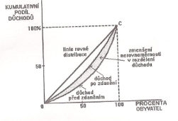
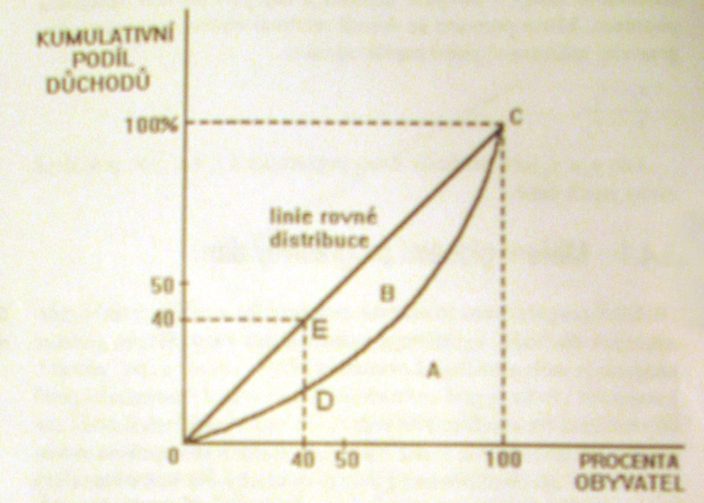
Daňový systém ČR
Lorenzova křivka

Slide 34
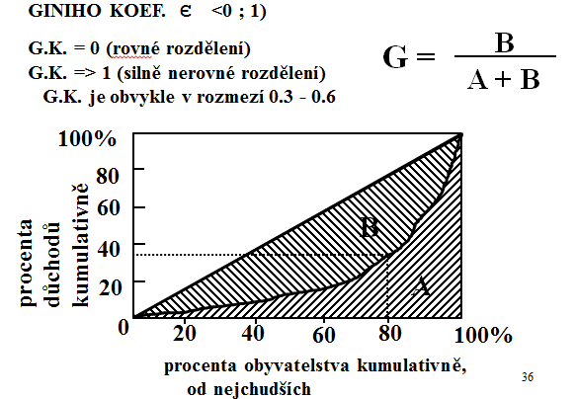
Daňový systém ČR
Lorenzova křivka – Giniho koeficient
Giniho koeficient je ukazatelem používaným pro měření daňové progresivity, resp. regresivity;
je považován za vhodnou míru nerovnoměrnosti rozdělení důchodů, zejména v případě, kdy pro daný celkový důchod vede přesun jednotky důchodu od bohatého k chudému jedinci vždy k poklesu indexu a naopak.
Giniho koeficient se pohybuje v intervalu O až 1 (v rozvinutých evropských zemích 0,24-0,36, v USA 0,46, v rozvojových zemích 0,3-0,7)

Slide 35
Daňový systém ČR
Efektivnost a faktory snižující efektivnost
Daně znamenají transfer peněžních prostředků od jedinců a firem do veřejných rozpočtů, neobejde se bez dodatečných nákladů. Ty snižují celkový efekt ekonomiky, resp. vyvolávají neefektivnost.
Cílem daňových systémů je především snížit neefektivnost na nejnižší možnou míru.
Daňová teorie rozlišuje dva druhy daňových nákladů:
administrativní náklady přímé a nepřímé
Přímé jsou náklady spojené s daněmi na straně veřejného sektoru
všechny náklady státní správy na organizaci daňového systému, na evidenci daňových poplatníků, výběr daní, kontrolu v této oblasti atd. Tvoří řádově 1% z vybraných daní.
Nepřímé administrativní náklady nese soukromý sektor
čas a peníze jedinců a firem vydané na seznámení se s daňovými zákony, na vyplnění daňových přiznání, peníze zaplacené daňovým poradcům a právníkům a řada dalších nákladů s tím spojených, včetně nákladů na účetní evidenci. Obtížně vyčíslitelné (v USA 7 % vybraných daní) - v ČR povinná součást předkládací zprávy ke všem novým zákonům.

Slide 36
Daňový systém ČR
Efektivnost a faktory snižující efektivnost
nadměrné břemeno daně (=ztráta mrtvé váhy)
Kromě administrativních nákladů nese společnost ještě jiný, skrytější druh nákladů, snižujících efektivnost ekonomiky. Jsou to náklady na distorze (=zkreslení), jež vyvolává téměř každá daň.
Zavedení nové daně způsobuje změny v relativních cenách, v relativních výnosech a užitcích. Ztráta užitku není nikomu prospěšná; ani státu, jenž daň zavedl. Proto se ztráta takového druhu nazývá absolutní neboli ztráta mrtvé váhy, nebo též nadměrné daňové břemeno.
Např. daň spotřební zvyšuje cenu zdaněného zboží a snižuje jeho čistý výnos z výroby, daň z mezd zvyšuje cenu práce a snižuje čistou mzdu, daň ze zisku snižuje čistý výnos z podnikání.

Slide 37
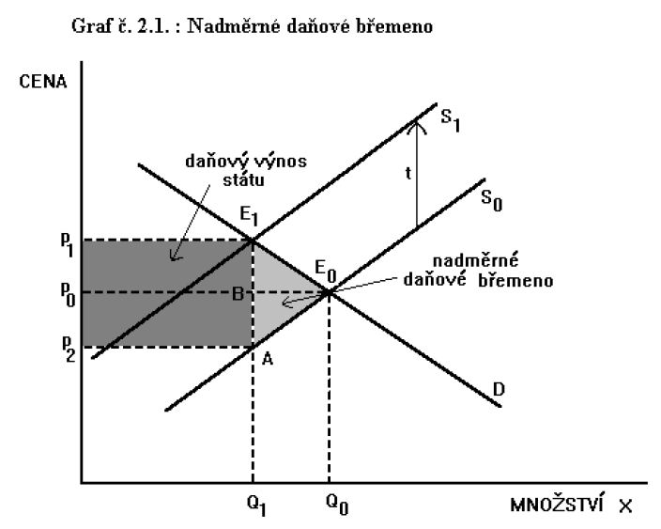
Daňový systém ČR
Efektivnost a faktory snižující efektivnost
1. Rovnovážné množství a cena před zdaněním
S₀ křivka nabídky (mezní náklady prodávajícího)
D křivka poptávky (mezní užitek pro kupujícího)
E₀ bod rovnováhy (průnik S₀ a D), tj. mezní náklady prodávajícího = mezní užitek pro kupujícího.
Před zdaněním se prodává Q₀ zboží za p₀ cenu – vše nalevo od Q₀ přináší prodávajícím i kupujícím užitek, tzv. přebytek výrobce (p0E0S0) a přebytek spotřebitele (p0E0D).
2. Rovnovážné množství a cena po zdanění
t – daň (spotřební) způsobí posun So na úroveň S1 o hodnotu t a v bodě E1 vznikne nová rovnováha. Po zdanění se prodává Q1 zboží za p1 cenu.
Daňový výnos státu=plocha p2AE1p1 (daň snižuje původní přebytky výrobců a spotřebitelů).
NBD=ztráta mrtvé váhy =plocha trojúhelníka AE0E1 =AE0B(výrobci)+BE0E1(spotřebitelé), tj. snížení přebytku výrobce a spotřebitele o tuto plochu po zdanění.

Slide 38
Daňový systém ČR
Automatické a řízené stabilizátory
Progresivní daně
zvyšují sklon ke spotřebě přerozdělením důchodů ve prospěch příjemců nižších důchodů. U nižších důchodů je sklon ke spotřebě vyšší než u důchodů vysokých.
Progresivní zdanění vč. sociálního pojištění
odčerpává ze soukromého sektoru relativně větší podíl důchodů v době konjunktury než v krizi. Tlumí výkyvy v efektivní poptávce soukromého sektoru (automaticky vestavěný stabilizátor).

Slide 39
Daňový systém ČR
Efekty daně
Důchodový
spojen s transferem části důchodu od subjektu do veř. sektoru, velikost tohoto efektu závisí na výši daně, roste s růstem průměrné daňové sazby.
Vedle důchodových daní sem patří i spotřební, neboť odčerpávají část důchodu v podobě vyšší ceny za zboží.
Substituční
vyplývá z poplatníkem provedené substituce v důsledku daně, velikost tohoto efektu roste s růstem mezní sazby daně.
Tento efekt způsobuje ztrátu mrtvé váhy (=nadměrné břemeno daně).

Slide 40
Daňový systém ČR
Daňový stimul
Stejný substituční efekt odvede poplatníka od zdaněného trhu na jiný – snížení vyráběného množství bude tím větší, čím je poptávka a nabídka pružnější (př. zdanění cigaret – po zdanění nedojde k velkému poklesu spotřeby, poptávka je cenově nepružná).
Stejný mechanismus , který vede k přesunu daně, způsobuje disimulaci spotřeby, práce apod., když je uložena daň. Daně tlumí ekonomickou aktivitu.
Opak – nižší daně zvyšují ekonomickou aktivitu. To je cílem daňových pobídek či úlev , daňové prázdniny, odpočty úroků z hypoték… - nebezpečí = stát nabádá poplatníky, aby se chovali jinak, než by je vedl trh.
Stimulační politika zavádí distorzní daně a s tím vzniká NBD – vzniká neefektivnost v ekonomice.

Slide 41
Děkuji za pozornost!
Příjemný zbytek dne!

